Slide 1
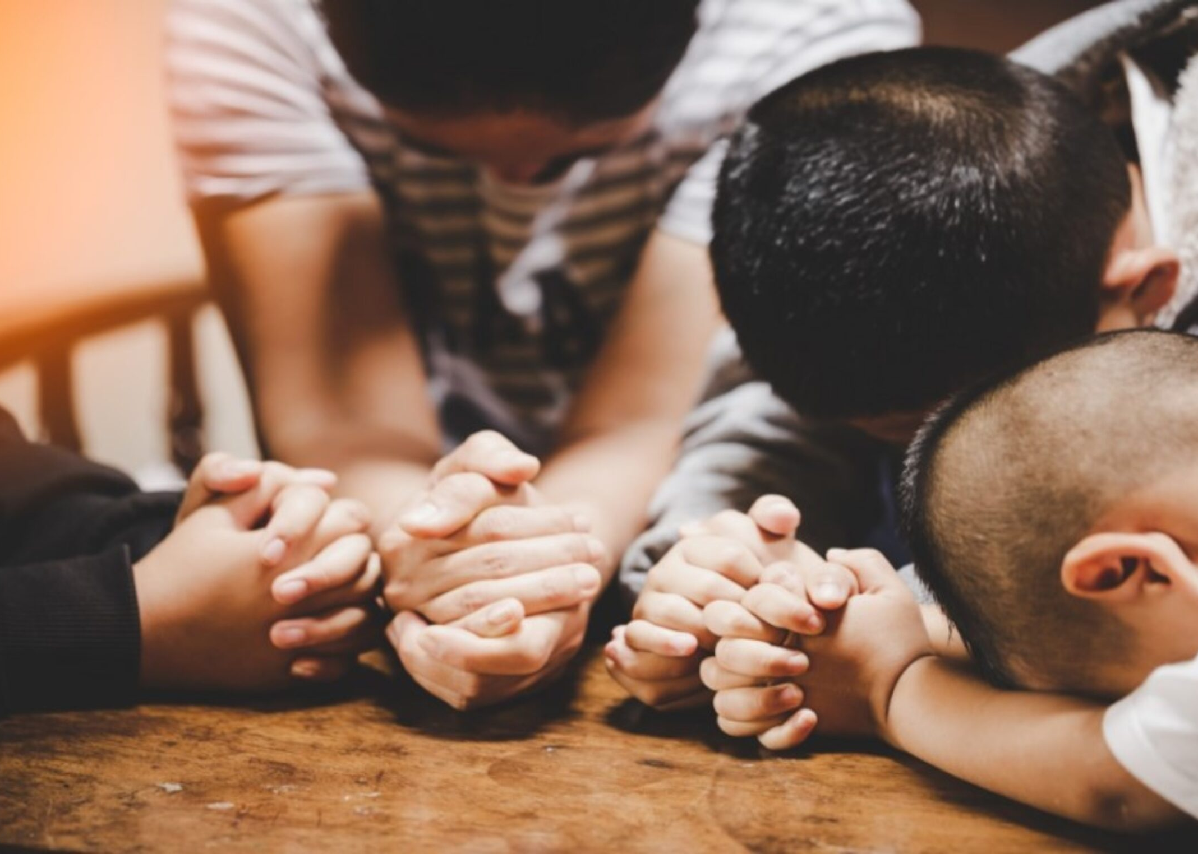
KĀ KALPOT
Psalmi ir pielūgsmes grāmata, kas paredzēta pielūgsmei. Katra dziesma un katra lūgšana kaut kādā veidā ir veltījums Dievam. Aplūkosim dažādas pieejas dievkalpojumam no šī draudzes dziedājumu krājuma.

Slide 2
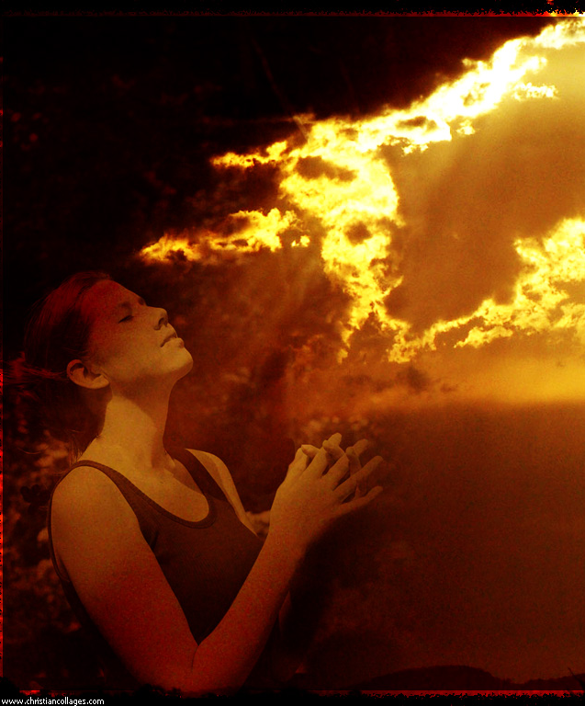
Psalms 3: RĪTA UN VAKARA PIELŪGSME
Ak, Kungs, cik daudz gan man pretinieku! Cik daudz tādu, kas ceļas pret mani!
Daudz ir to, kas saka uz manu dvēseli: "Tai pestīšanas nevaid pie Dieva!" (Sela.)
Bet Tu, Kungs, esi mans vairogs, kas mani sargā, mans gods un tas, kas paceļ manu galvu.
Skaļā balsī es piesaucu To Kungu, un Viņš atsaucās man no Sava svētā kalna. (Sela.)
Es apgūlos un aizmigu, un nu es esmu pamodies, jo Tas Kungs mani sargā. Es nebīstos no daudzajiem tūkstošiem, kas visapkārt nostājušies pret mani.
Celies, Kungs, palīdzi man, mans Dievs! Jo Tu siti pa vaigiem visiem maniem ienaidniekiem, Tu bezdievīgiem satrieci zobus. No Tā Kunga nāk palīdzība, Tava svētība lai plūst pār Tavu tautu! (Sela.)
Ticīgo ieskauj ienaidnieki, kuri meklē viņam darīt ļaunu un domā, ka Dievs viņus neaizsargās.
Ticīgais zina, ka Dievs viņu sargā un kad viņš sauc, Viņš viņu dzird un atbild.
Tāpēc viņš Viņu lūdz arī vakarā un mierīgi dodas gulēt. Kad viņš no rīta pieceļas, viņš pateicas Dievam, ka ir saglabājis viņam dzīvību, un viņš līdz vakaram paļaujas uz Viņu.
Jebkurš laiks ir piemērots, lai pielūgtu Dievu (Ps.4:4).
Tomēr ir labi nošķirt Dievam īpašu laiku dienā (Ps.55:18).

Slide 3
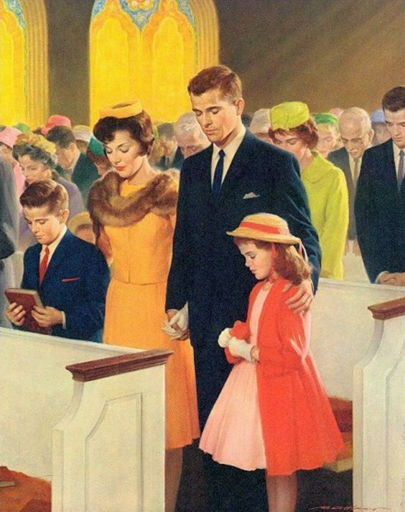
Psalms 22: PILŪGSME DIEVKALPOJUMĀ
22. psalmā redzam, ka Dāvids runā no pirmās personas viedokļa (Ps.22:22, 25). Šī skatu punkta intimitāte un tiešums pastiprina priekšstatu, ka draudzes dievkalpojums sākas ar individuālu pielūgšanu. Dāvids pasludina: "Es paudīšu Tavu Vārdu saviem brāļiem, draudzes vidū es Tevi slavēšu " (Ps.22:23).
Vēlāk viņš piebilst: " Par Tevi es dziedāšu lielā draudzē, es pildīšu savus solījumus to priekšā, kas Tevi bīstas. " (Ps.22:26). Kāda mācība? Dievkalpojumā ieejam Dieva klātbūtnē!
Ps.22.ps. parāda, cik svarīga mūsu ticība un vitalitāte kopīgajā dievkalpojumā. Mūsu bērniem vajadzētu likt saprast šo būtisko patiesību, vedot viņus uz draudzi. Uz dievnamu ejam paklausības garā, ne tik daudz, lai saņemtu svētības, bet lai tās dotu un līdz ar to būtu svētīti paši.
Lai gan draudzes dievkalpojuma pamatā ir personīga svētošanās, mums ir arī jāapliecina, ka draudzes locekļi nevar pieaugt izolēti. Tādēļ psalmists Ps.22:24-27 pievienojas dievkalpojumā Dieva tautas kopumam. Arguments, ka "es varu pielūgt mājās, un man nav vajadzīgi draudzes locekļi", izplēn šī fragmenta priekšā. Draudzes dievkalpojums Dieva tautas vidū rada vienotību, audzina mīlestību un veido mūsu identitāti visā pasaulē.

Slide 4
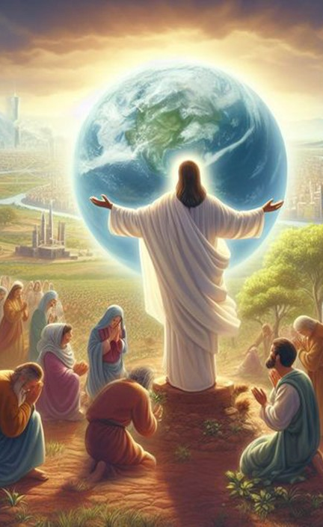
PIELŪGSME PLAŠĀKĀ NOZĪMĒ
Pēdējie pieci psalmi ir pielūgsmes apkopojums, aicinājums kopīgi slavēt Dievu.
Mēs slavējam To Kungu, jo…
Viņš ir mūsu palīdzība un mūsu cerība (Ps.146:5).
Viņš ir mūsu Radītājs un Uzturētājs (Ps.146:6; 147:4, 8-9. 16-19).
Aizstāv trūkumcietējus (Ps.146:7-9; 147:2-3).
Aizstāv pazemīgos un soda ļaunos (Ps.147:6; 149:5).
Viņš apmierina savas tautas vajadzības
(Ps.147:14; 149:7-9).
Viņš valda mūžīgi (Ps.146:10).
Viņš ir liels un varens godībā (Ps.150:2).

Slide 5
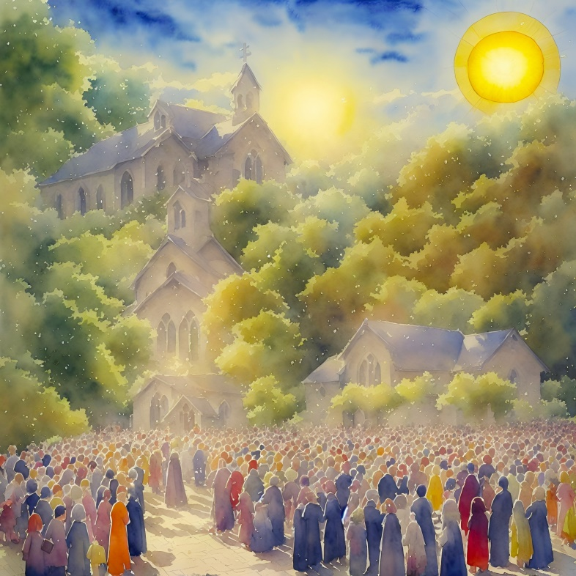
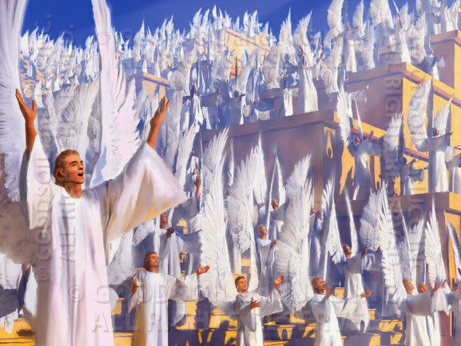
PIELŪGSME PLAŠĀKĀ NOZĪMĒ
Kas Viņu slavē?
Katrs atsevišķi (Ps.146:1-2).
Draudze (Ps.147:12; 148:14; 149:1)
Visi cilvēki (Ps.148:11-12; 150:6)
Eņģeļi (Ps.148:2)
Radītās lietas (Ps.148:3-6.9)
Dzīvnieki (Ps.148:7-8.10)

Slide 6
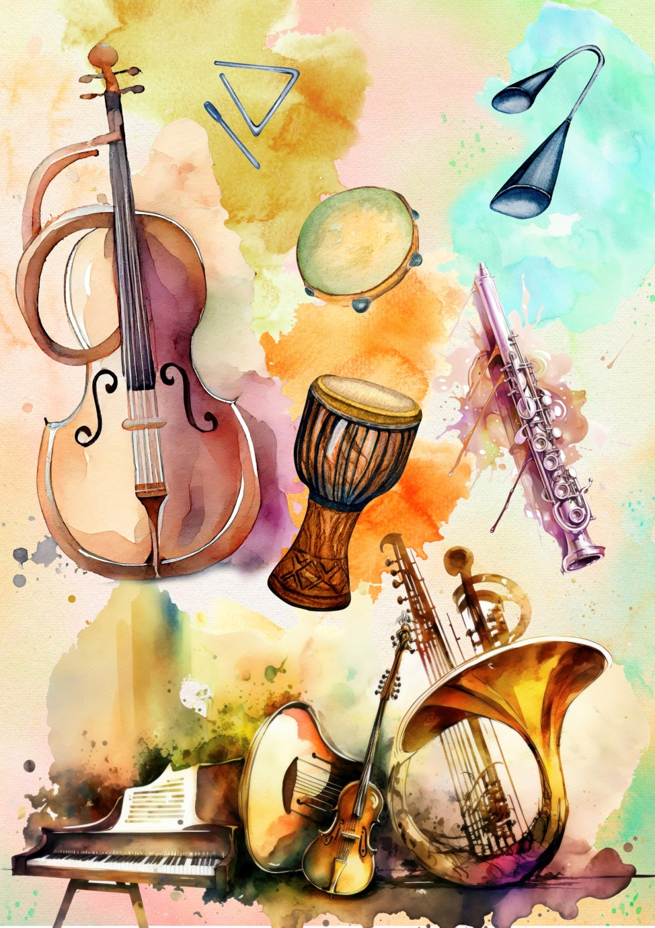
PIELŪGSME PLAŠĀKĀ NOZĪMĒ
Kā slavēt?
Ar bazūnes skaņām (Ps.150:3a)
Ar stabulēm un cītaru skaņām (Ps.150:3b)
Ar bungām un vijīgām dejām (Ps.150:4a)
Ar stīgu un flautu skaņām (Ps.150:4b)
Ar skanīgiem zvārguļiem (Ps.150:5a)
Ar gaviļu zvaniem (Ps.150:5b)

